Slide 1


深入理解.NET平台通讯实战课
人工智能、微服务开发网络基础课

Slide 2
跨源详解(CORS)
🚀 🚀 深入理解.NET平台通讯技术

Slide 3
同源( Same-Origin )的定义
🚀 同源 = 协议（protocol）+ 域名（host）+ 端口（port） 完全相同。
🚀 🚀 深入理解.NET平台通讯技术

Slide 4
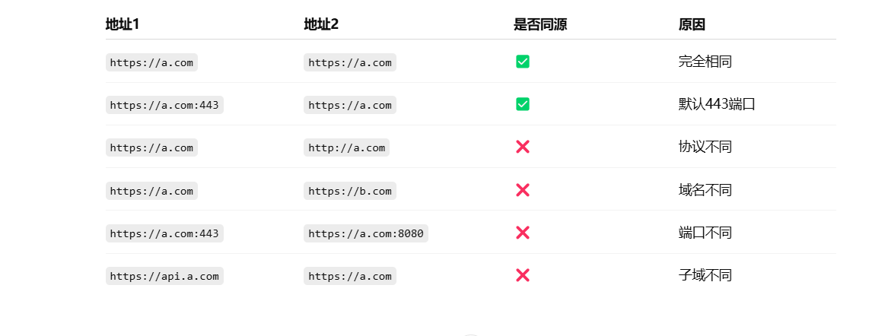
同源( Same-Origin )
🚀 🚀 深入理解.NET平台通讯技术

Slide 5
🚀 同源( Same-Origin )是不存在跨源问题的!
🚀 🚀 深入理解.NET平台通讯技术

Slide 6
SOP: 跨源限制/策略
🚀是浏览器最核心的安全机制之一，诞生于1995年的Netscape 浏览器
它的核心作用是：
👉 防止恶意网站通过 JavaScript 操作、读取、劫持在其他网站上用户的敏感数据。
🚀 🚀 深入理解.NET平台通讯技术

Slide 7
SOP: 跨源限制/策略
🚀首先明确一点：跨源限制只针对浏览器，对于服务器间交互或者HttpClient等非浏览器的HTTP客户端，是不存在跨源限制的
🚀 🚀 深入理解.NET平台通讯技术

Slide 8
SOP: 跨源限制/策略
🚀再明确一点：只针对浏览器发起的AJAX请求（包括 fetch、XHR,SSE,WebRTC等）以及某些前端 API(如：Vue3通过axios访问后端)”限制
🚀 🚀 深入理解.NET平台通讯技术

Slide 9
SOP: 跨源限制总结一
🚀不受限制的场景：1、同源的不受限制;
2、非浏览器的客户端访问服务器（如使用HttpClient、其他的非浏览器HTTP客户端如ApiFox等)不受限制;
3、服务器之间的请求;
🚀 🚀 深入理解.NET平台通讯技术

Slide 10
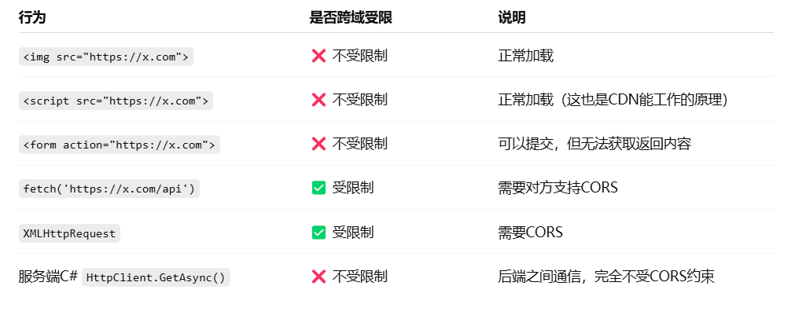
SOP: 跨源限制总结二
🚀 🚀 深入理解.NET平台通讯技术

Slide 11
SOP: 跨源限制总结三
🚀 跨源限制只存在于浏览器的AJAX请求
🚀 🚀 深入理解.NET平台通讯技术

Slide 12
CORS: 如何解决跨源？
🚀 CORS - 服务端声明允许跨源
🚀 代理/反向代理 - 前端同源，服务端转发请求
🚀 🚀 深入理解.NET平台通讯技术

Slide 13
CORS: 代码实操
🚀 demo_01
🚀 🚀 深入理解.NET平台通讯技术

Slide 14
.NET WebAPI跨源: 本质
🚀 UseCors 中间件的作用是：在响应中添加 CORS 的相关 HTTP Header（如 Access-Control-Allow-Origin）
🚀 🚀 深入理解.NET平台通讯技术

Slide 15
.NET WebAPI跨源: 本质
🚀 浏览器在正式发起请求之前，先发一个 HTTP OPTIONS 请求给服务器。
🚀 这个 OPTIONS 请求由服务端的 CORS 中间件（ASP.NET Core 内置）自动解析并返回,是浏览器与.NET CORS中间件的自发行为。
🚀 开发者通常不需要自己写代码去手动处理 OPTIONS，它是框架自动完成的。
🚀 🚀 深入理解.NET平台通讯技术

Slide 16
CORS: 不用中间件实现跨源
🚀 demo_01
🚀 🚀 深入理解.NET平台通讯技术

Slide 17
.NET WebAPI跨源: 最佳实践
🚀 注意cors中间件顺序
通常在 UseStaticFiles 之前调用 UseCors。
👉 但是如果你想通过 JavaScript 在跨域场景中加载静态文件（例如 JS、CSS、图片等），那么你必须先调用 UseStaticFiles，再调用 UseCors。
🚀 🚀 深入理解.NET平台通讯技术

Slide 18
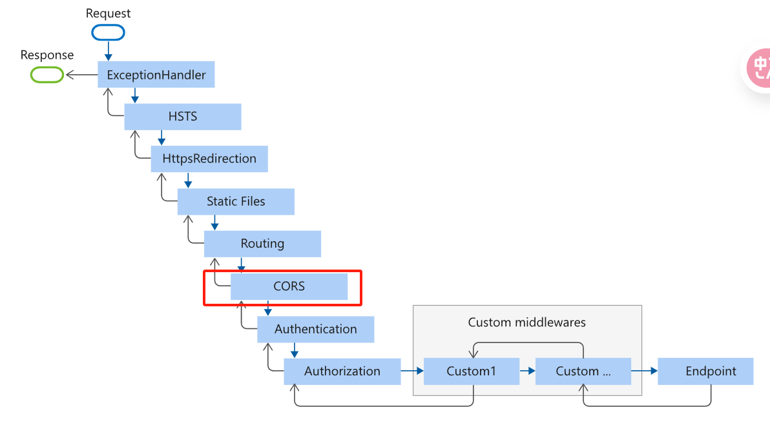
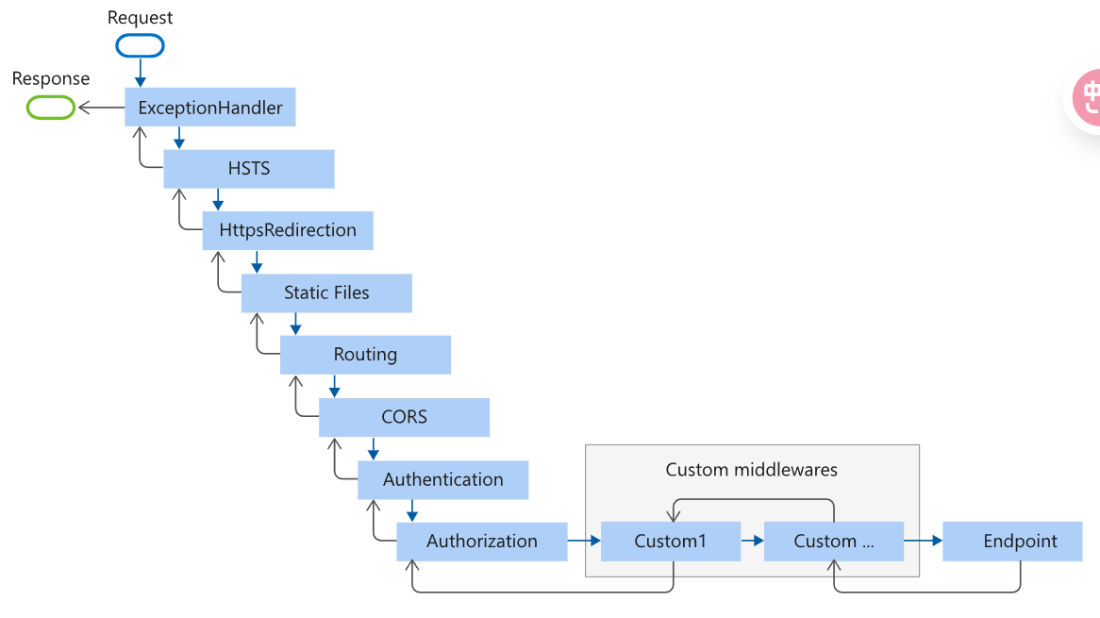
.NET WebAPI跨源: 最佳实践
🚀 注意cors中间件顺序
🚀 🚀 深入理解.NET平台通讯技术

Slide 19
跨源: 拓展阅读
🚀 课后作业
https://learn.microsoft.com/en-us/aspnet/core/security/cors?view=aspnetcore-9.0#enable-cors
🚀 🚀 深入理解.NET平台通讯技术

Slide 20

Thank You

Slide 21
CORS: 代码实操
🚀 新建空白项目并运行
👉 观察-同源没有跨源问题
👉 观察-非浏览器HTTP客户端也没有跨源问题
👉 观察-只要是浏览器的AJAX请求，都会有跨源问题
🚀 🚀 深入理解.NET平台通讯技术

Slide 22
CORS: 总结
🚀 在.NET WebAPI中启用CORS中间件
👉 默认策略:options.AddDefaultPolicy(policy=>{});
👉 命名策略:options. AddPolicy(name:xxxx,policy=>{})
👉 使用终结点路由: .RequireCors(MyAllowSpecificOrigins);
👉 使用[EnableCors]特性
🚀 🚀 深入理解.NET平台通讯技术

Slide 23
CORS: 总结
🚀 配置CORS默认策略
👉 默认策略:options.AddDefaultPolicy(policy=>{});
😊 观察启用CORS后的响应标题变化
🚀 🚀 深入理解.NET平台通讯技术

Slide 24
CORS: 总结
🚀 配置CORS命名策略
👉 命名策略: options.AddPolicy("test",options =>xxxx);
😊 观察启用CORS后的响应标题变化
🚀 🚀 深入理解.NET平台通讯技术

Slide 25
CORS: 总结
🚀 终结点路由启用CORS
👉 使用终结点路由: .RequireCors(MyAllowSpecificOrigins);
🚀 🚀 深入理解.NET平台通讯技术

Slide 26
CORS: 总结
🚀 启用CORS
👉 使用[EnableCors]特性
🚀 🚀 深入理解.NET平台通讯技术

